Slide 1
Орфографічна норма. Орфограма. Орфографічна помилка. Орфографічний словник. Принципи української орфографії.

Slide 2
О Р Ф О Г Р А Ф І Я (грецьк. orthos — прямий, правильний, рівний і grapho — пишу) - це розділ мовознавства, що вивчає правила написання слів. Також це система правил мови, які регламентують способи передавання мовлення на письмі.
Орфографічна норма –це орієнтація в написанні на останнє видання «Українського правопису» та на нормативні словники.
Правопис кожної мови складається з трьох підсистем:
графіки (літер, якими позначають найтиповіші звуки та звукосполуки),
орфографії (способів поєднання звуків і звукосполук, що забезпечує однотипність написання слів) і
пунктуації (розділових знаків, за допомогою яких позначають інтонаційне членування тексту).

Slide 3
О Р Ф О Г Р А М А — графічний знак (буквений і небуквений), який потрібно вибрати з ряду можливих відповідно до орфографічного правила.
Види орфограм
буквені: окрема літера, яку пишуть за певним правилом: верба, високий, осінь;
небуквені: апостроф (м’ята, комп’ютер); перенос слів із рядка в рядок (від-да-ність); написання слів окремо (у книжці), разом чи окремо (у день народження, удень зустрілися), окремо чи через дефіс (По своєму ліжку простягай ніжку. Всяк мудрий по-своєму.).

Slide 4
16 українських онлайн-сервісів для перевірки правопису
Базова перевірка тексту на грамотність:
Soloveiko;
«Мова – ДНК нації»;
Onlinecorrector;
DictUA – допоможе з перевіркою орфографії;
LanguageTool;
Переклад
Перелік сервісів, які допоможуть адаптувати текст до різних мов:
R2U – переклад з російської, пошук стилістичних відповідників в українській мові;
StaliVyrazy – переклад фразеологізмів та сталих виразів з інших мов;
«Словотвір» – переклад запозичених слів, адаптація термінів.
Наступні сайти допоможуть не забувати базові правила:
розділ української мови на StackExchange
корпус текстiв української мови
офіційний сайт української мови
Академічний тлумачний словник української мови
«Словопедія»
низка сайтів на WikiDot — «Велика чи мала літера», «Неправильно-Правильно», «Родовий відмінок»

Slide 5
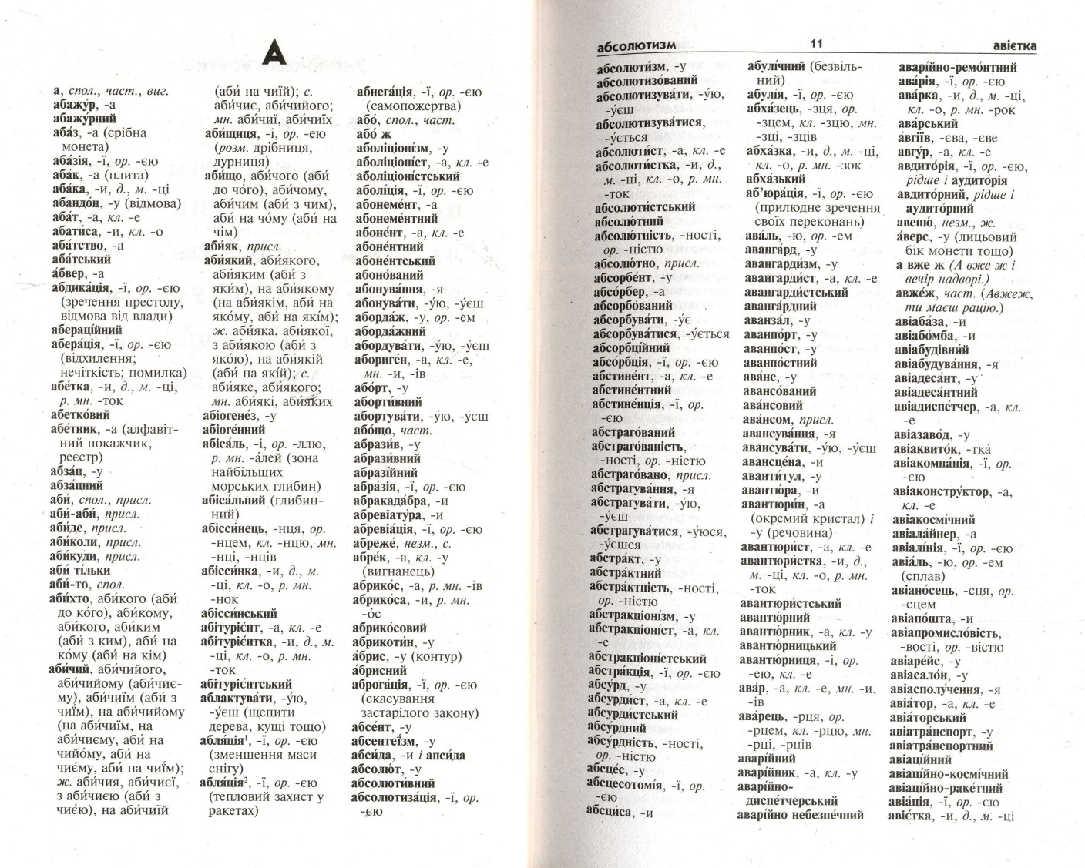
ОРФОГРАФІЧНИЙ СЛОВНИК — словник, що містить перелік слів у їхньому нормативному написанні та розкриває слова лише в аспекті їхнього правопису (наприклад, окрім власне слів у називному відмінку надає їхнє закінчення у родовому) Орфографічний словник є показником сучасного йому правопису.

Slide 6
Різновиди орфографічних словників
Розрізняють наступні різновиди правописних словників за їхньою цільовою аудиторією:
загальні — розраховані на загальний вжиток, однак, можуть бути присвячені окремим правописним питанням: А чи У в родовому відмінку, написання з дефісом, окремо чи разом тощо;
шкільні — відрізняються за обсягом в залежності від того чи вони призначені для початкової чи середньої школи; часто містять викладення правописних правил в обсязі шкільної програми;
словники-довідники для працівників друкарства — містять складні випадки написання загальних та власних назв, а також докладне викладення правописних норм та відомостей, необхідних для коректорської та редакторської роботи;
галузеві — присвячені спеціальній термінології.

Slide 7
Принципи правопису української орфографії (від лат. principium — основа) — це те, що лежить в основі правопису.
ФОНЕТИЧНИЙ
МОРФОЛОГІЧНИЙ
ТРАДИЦІЙНИЙ (ІСТОРИЧНИЙ)
ДИФЕРЕНЦІЙНИЙ (СМИСЛОВИЙ)

Slide 8
За фонетичним принципом («як чуємо, так і пишемо») позначають:
усі наголошені голосні: радість, доня, ручка, півень, день, лист;
ненаголошені [а], [у], [і], а також [о], що стоїть не перед складом із наголошеним [у] або [і]: карамель, кулон, лінивий, морока;
префікс с- перед кореневими к, п, т, ф, х: скрикнути, сплюснути, стримати, сформувати, схопити;
групи приголосних, що утворилися внаслідок спрощення: виїзний, корисний, тиждень, бризнути;
групи приголосних [ств], [цтв], [зтв] і суфікси -ськ-, -цьк-, -зьк-, що утворилися внаслідок додавання суфіксів до основ: козак — козацтво, убогий — убозтво, Рига — ризький;
чергування приголосних: книжка — у книжці, нога — на нозі — ніжка, вухо — на вусі — вушко.

Slide 9
Морфологічний принцип правопису вимагає однакового позначення на письмі значущих частин слова незалежно від їхнього реального звучання.
За морфологічним принципом пишуть:
ненаголошені голосні [е], [и], а також [о], що стоять перед складом із наголошеним [у] або [і]: земля, тримати, мотузка, сопілка;
приголосні, що змінюють своє звучання внаслідок уподібнення: рюкзак, нігті, безжальний;
приголосні звуки, що спрощуються тільки у вимові: туристський, агентство;
довгі звуки на межі значущих частин слова: віддаль, вознісся, хвилюються, миєшся.

Slide 10
Історичний (традиційний) принцип правопису полягає в тому, що слова, окремі частини слів чи букви пишуть так, як це робили раніше, за усталеною традицією. Їхнє написання не можна пояснити в сучасній мові дотриманням фонетичного або морфологічного принципів.
За традицією в українському письмі вживають:
літери я, ю, є, що позначають один або два звуки, а також ї, що позначає два звуки: завдання — зап’ястний, мюслі — зів'ю, синє — в’є, сузір'я;
літеру щ на позначення двох звуків: щур, щавель;
м’який знак: тінь, кріль, римський;
подвоєні літери в іншомовних словах: Мекка, Руссо, бонна, ванна.

Slide 11
Смисловий (диференційний) принцип вимагає різного написання:
однозвучних слів, що мають різне значення (омонімів): Роман (ім’я) — роман (твір); Сонце (зірка) — сонце (світило); Іван Сила — неймовірна сила;
паронімів: дружний — дружній;
префіксів пре-, при-: премудрий — примудритися;
слів разом та окремо: вивчив напам'ять — подарував на пам'ять.

Slide 12
Варто з особливою уважністю дотримуватися таких орфографічних норм
1. Написання складних слів (півгодини, напівприбутковий, піваркуша; жиробанк, ціноутворення; член-кореспондент, купівля-продаж, кіловат-година,людина-день, пів-Києва, пів-Європи; інтервалютний, самоокупний; суспільно корисний, безстроково відпускний; кількамільйонний, двохсотий; о п’ятій годині, десять хвилин на четверту; абищо, хтозна-який; раз у раз, кінець кінцем, одним одна; по-нашому, ні з ким та ін.)
2. Правопису географічних назв (Сімферополь, Кемберленд, Середземне море, село Івана Франка, Івано-Франківськ, Франкфурт-на-Майні та ін.)
3. Написання слів іншомовного походження (бланк, альтруїзм, сума, маса, тонна, голландський, контрреволюція, іпотека, консорціум, бар’єр, феєрверк та ін.)

Slide 13
ОРФОГРАФІЧНА ПОМИЛКА - це неправильне написання слів (уживання знака м'якшення, спрощення в групах приголосних, правопис префіксів тощо).

Slide 14
